Slide 1
Biologi 2
Muskler

Slide 2
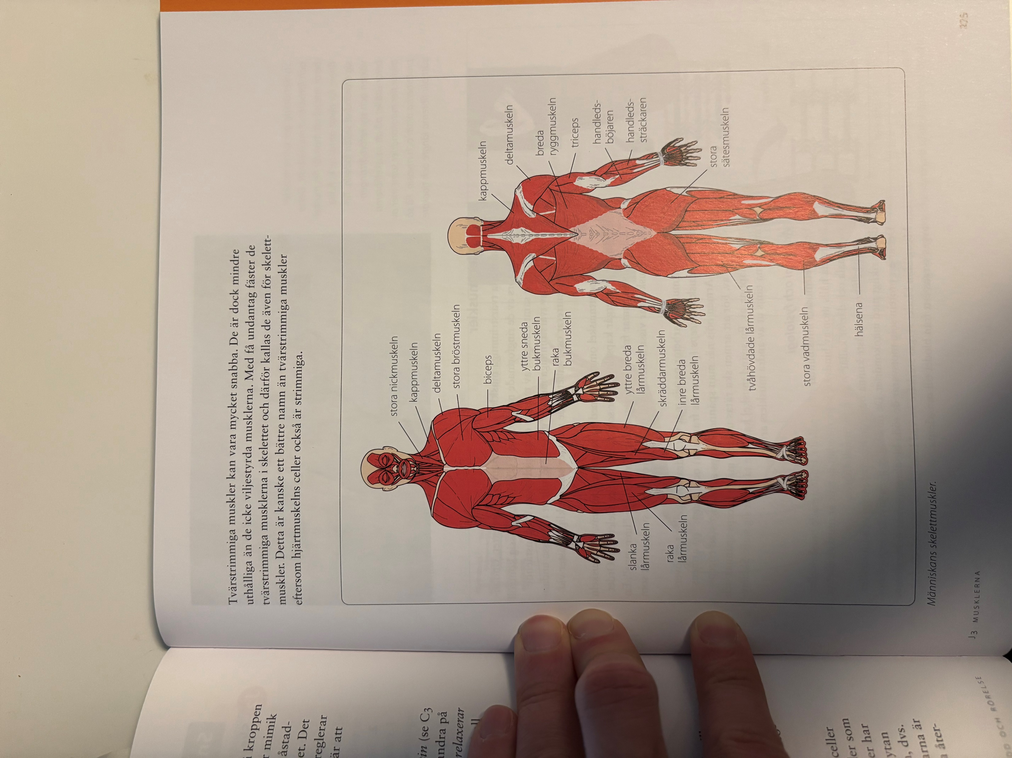

Slide 3
Muskelceller
Muskelceller innehåller ”trådar” av proteinerna myosin och aktin
Myosin och aktin rör sig i förhållande till varandra så att cellerna kontraherar och relaxerar

Slide 4
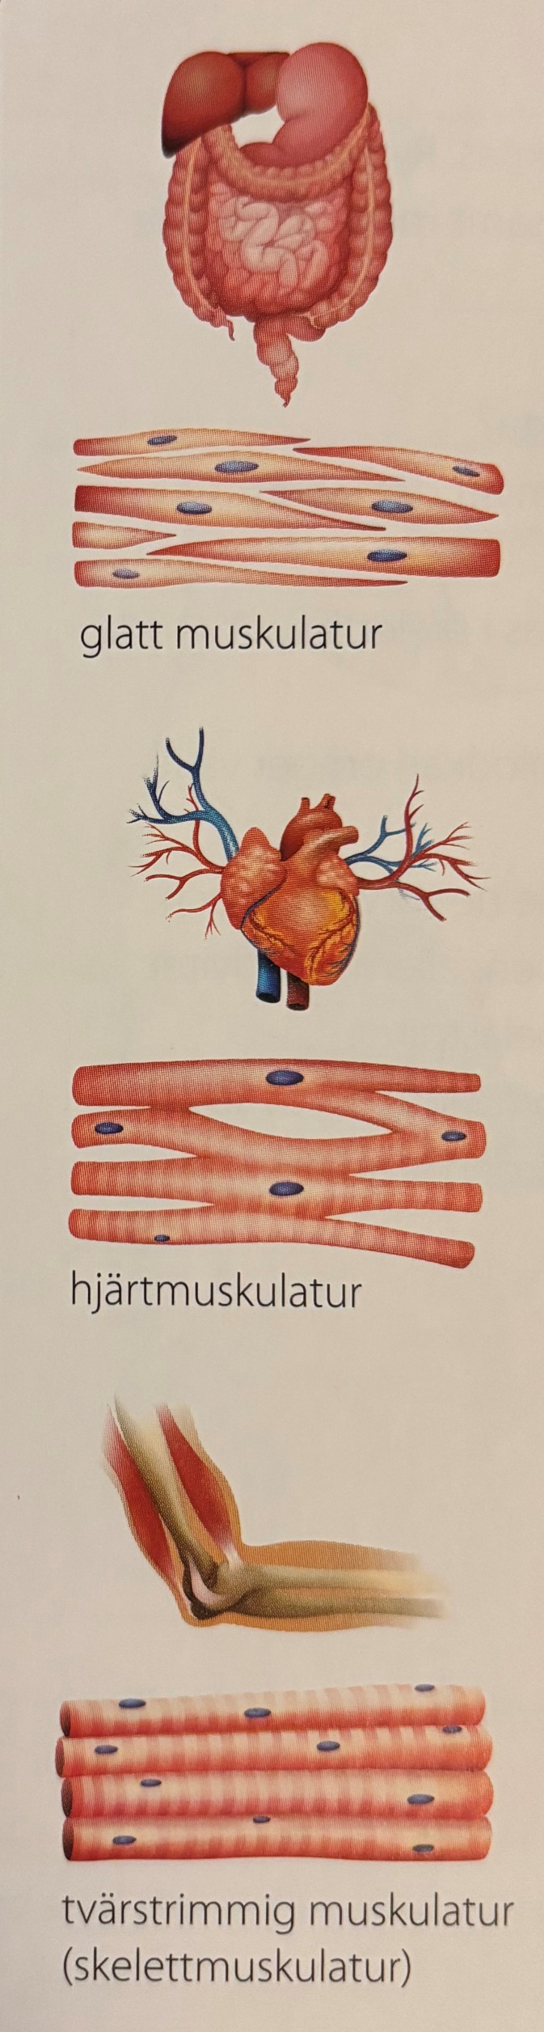
Muskelceller
Det finns tre typer av muskelceller:
Glatt muskulatur: långsamma, uthålliga, självstyrda (t.ex. huden, tarmarna, luftvägarna, blodkärlen, urinledare, urinblåsa, livmodern)
Hjärtmuskeln: förgrenade celler som är sammanlänkade till ett nätverk. Täta kontakten förutsätter rytmiska sammandragningar. Snabb, uthållig, förbrukar mycket energi, självstyrda
Tvärstrimmig muskulatur (skelettmuskulatur): långa, trådformade celler som kallas muskelfibrer. En fiber bildas av många celler som har förenats till en enda cell. Fibrerna är randiga på tvären eftersom myosin- och aktintrådar är ordnade på regelbundet sätt. Snabb, mindre uthållig, fäster till skelett, viljestyrda

Slide 5
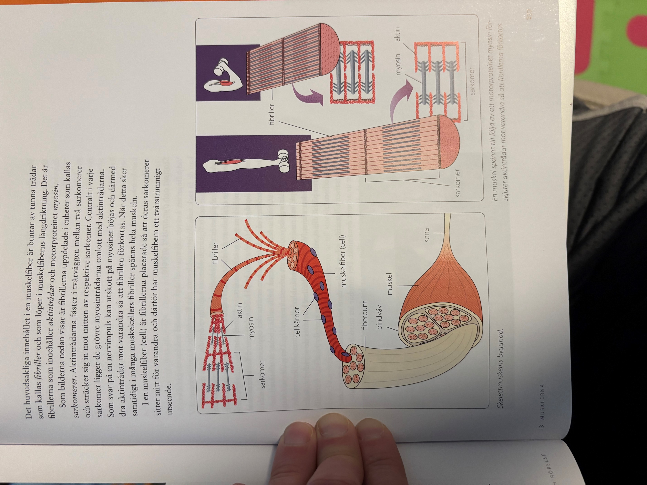
Skelettmuskler
Varje skelettmuskel omger sig med en kapsel av bindväv
Där muskeln smalnar av övergår kapseln i senor som fäster i skelettben
Skelettmuskler arbetar parvis mot varandra
”muskel” härstammar från latinska (musculus = liten mus)

Slide 6
Skelettmuskler
I en skelettmuskel finns buntar av parallela, trådformade muskelceller
Buntarna hålls ihop av bindväv
Muskelfibrerna är rikliga med mitokondrier
Innehåller myoglobin
Protein som motsvarar hemoglobin fast binder syrgas ännu starkare
I en muskelfiber innehålls fibriller som innehåller myosin- och aktintrådar
Fibriller är uppdelade i enheter som kallas sarkomerer

Slide 7
Sarkomer
Aktintrådar fäster i tvärväggen mellan två sarkomerer och sträcker sig in mot mitten av respektive sarkomer
Centralt i varje sarkomer ligger myosintrådar
Nervimpuls resulterar i att myosinet böjas och därmed drar aktintrådar mot varandra
Fibrillen förkortas
Sker samtidigt i många muskelcellers fibriller spänns hela muskeln

Slide 8
”Allt-eller-inget-principen”
När nervimpuls når muskelfiber kontraheras den fullt ut
Hos enskilda muskelfibrer finns inga mellanlägen
”allt-eller-inget-principen”
Muskelkraften påverkas av hur många muskelfibrer som aktiveras
Ju fler muskelfibrer som får signalen från hjärnan samtidigt, desto kraftfullare muskelsammandragningen blir
Nya nervimpulser i tät följd till muskelfibrer resulterar i att muskelfibern hinner inte relaxerar mellan impulserna
Impulserna adderas så att fibern kontraherar mer och mer

Slide 9
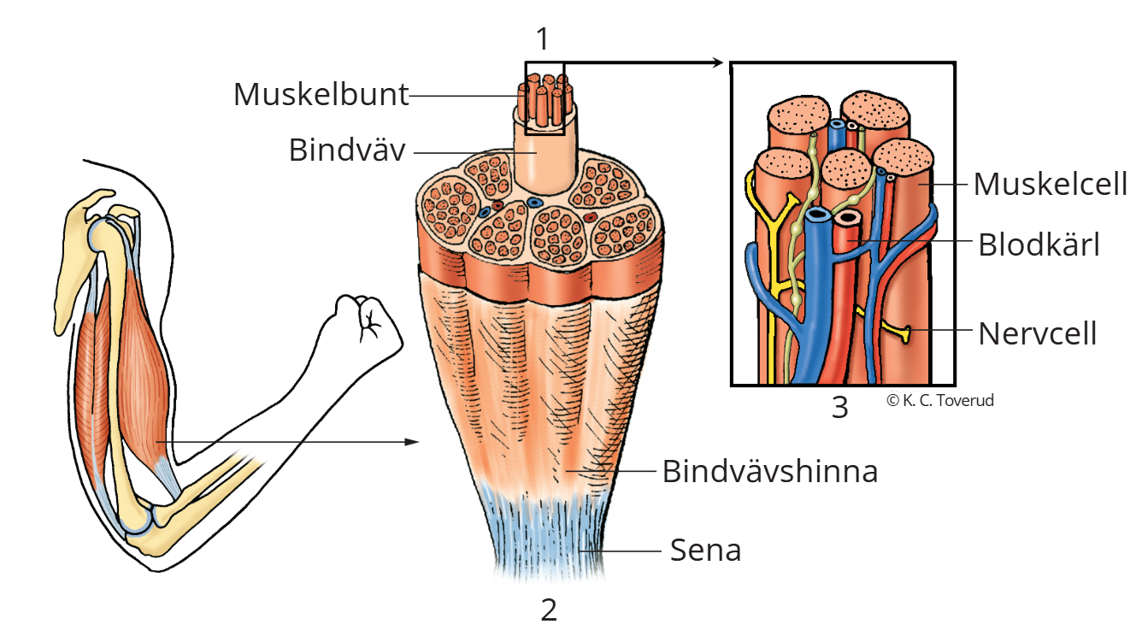

Slide 10
Statisk och Dynamisk
Vid hårt arbete kräver cellerna i en skelettmuskel mycket syrgas
Muskelfibrerna har ett sort kapillärsystem som kan täcka kravet
Vid vila är bara 10% av kapillärer öppna
Vanligt att drabbas av syrebrist ändå och jobbar anaerobt
Mjölksyra bildas som orsakar smärta, sänker pH-värde, och minskar arbetsförmåga
Måste sänka arbetstakten för återhämtning

Slide 11
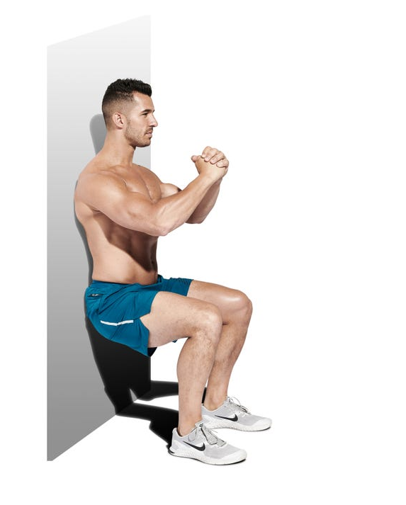
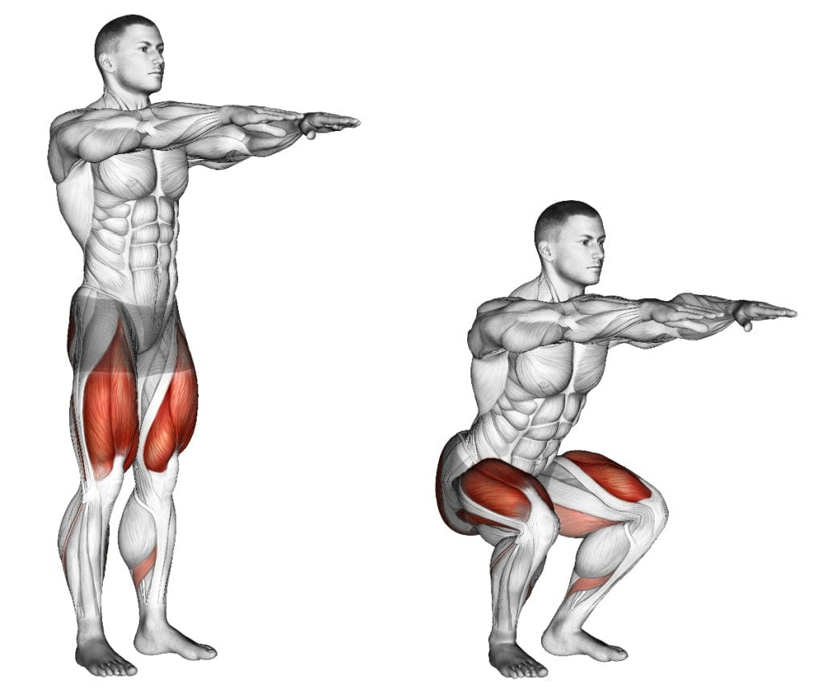
Statisk och Dynamisk
Statiskt arbete håller musklerna still i belastat tillstånd
Låg arbetstakt, men lätt att få mjölksyra
Dynamiskt arbete omväxlar musklernas spänning och avslappning
Gynnar blodcirkulation
Fördröjer bildning av mjölksyra

Slide 12
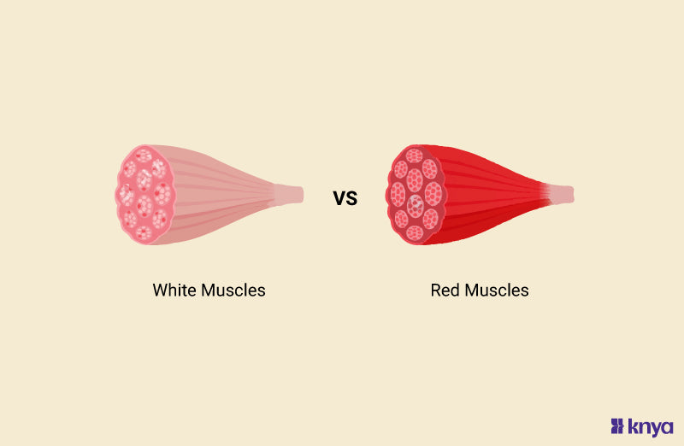
Typer av muskelfibrer
Det finns två huvudtyper av muskelfibrer i skelettmuskulatur:
Långsamma muskelfibrer som är röda
Snabba muskelfibrer som är vita (eller ljust röda)
Röda muskelfibrer innehåller mycket myoglobin och många mitokondrier
Aerobt arbete; långsamma; uthålliga
Vita muskelfibrer innehåller mindre myoglobin och färre mitokondrier
Anaerobt arbete; snabba; explosiva; saknar uthållighet; bildar mjölksyra
Notes:
Flertal människor har ganska jämn fördelning
Vita muskelfibrer tar över först och sen under längre ansträngning tar röda över
Proportionerna mellan fibrer typer är till stor del medfödd, men en viss omfördelning lär kunna ske genom träning

Slide 13
Träning
Viktigt med allsidig träning eftersom muskler arbetar mot varandra
Antagonistiskt
Tränar man bara en muskelgrupp blir antagonist muskelgrupp för svag i förhållande och då ökar risken till skador
Testosteron är en steroidhormon och ökar muskelmassa (anabol)
Har lett till användning och missbruk av anabola steroider
Genväg till större muskler
Många biverkningar
Användning och säljning av dopingpreparat är olaglig och resulterar i fängelsetid
Notes:
Biverkningar:
Minskat sexlust
Potensproblem
Aggressivitet
Ökad risk för blodpropp, hjärtinfarkt, stroke
Svår acne, hårväxt eller håravfall
Minskat testikelstorlek hos män, infertilitet, utveckling av bröstkörtlar
Hos kvinnor fördjupat röst, ökad kroppsbehåring, minskat bröststorlek, menstruationsrubbningar, förstorad klitoris
Depression, ångest, paranoia, mani och hallucinationer
Beroendeframkallande substanser

Slide 14
